Slide 1
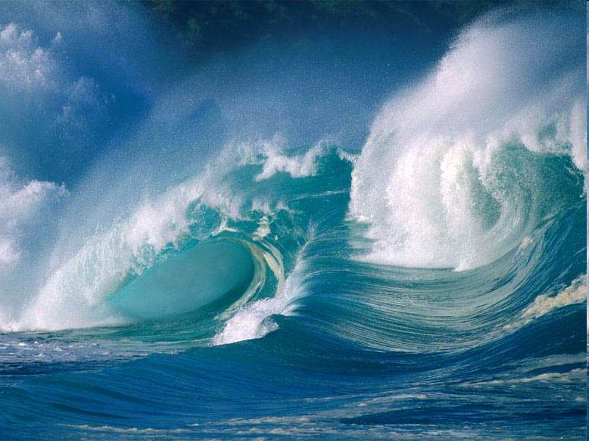
Волны

Slide 2
Волны
Волна́ — изменение состояния среды или физического поля (возмущение), которое распространяется (либо колеблется)в пространстве и времени
Другими словами, «…волнами или волной называют
изменяющееся со временем пространственное
чередование максимумов и минимумов
любой физической величины — например, энергии,
плотности вещества, напряжённости электрического
поля »

Slide 3
Классификация волн
По отношению к направлению
колебаний частиц среды:
продольные волны (волны сжатия,) — частицы среды колеблются параллельно (по) направлению распространения волны (как, например, в случае распространения звука);
поперечные волны (волны сдвига,) — частицы среды колеблются перпендикулярно направлению распространения волны (электромагнитные волны, волны на поверхностях разделa сред);
волны смешанного типа.

Slide 4
Классификация волн
Волновая поверхность – это поверхность, все точки
которой, колеблются с одинаковой фазой.
Фронт волны – геометрическое место точек, до которых
дошло колебание к данному моменту времени.
По геометрии фронта волны (поверхности равных фаз)
волны можно разделить:
плоская волна — плоскости фаз перпендикулярны
направлению распространения волны и
параллельны друг другу;
сферическая волна — поверхностью равных фаз
является сфера;
цилиндрическая волна — поверхность фаз
напоминает цилиндр
.

Slide 5

Поперечные волны

Slide 6
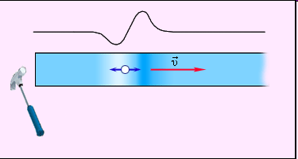

Продольные волны

Slide 7
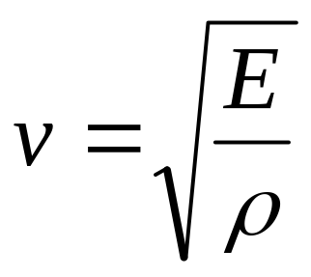
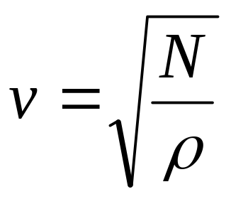
Скорость волны
Продольные волны
Е –модуль Юнга
Поперечные волны
N -модуль сдвига

Slide 8
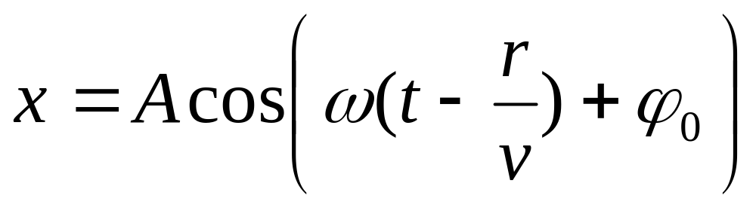
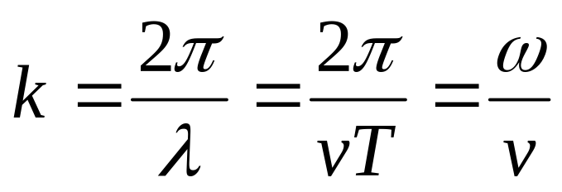
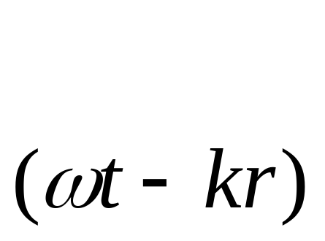
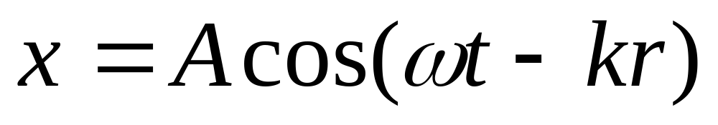
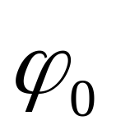
Уравнение плоской волны
Х- смещение колеблющейся точки
Волновое число
Фаза волны начальная фаза

Slide 9
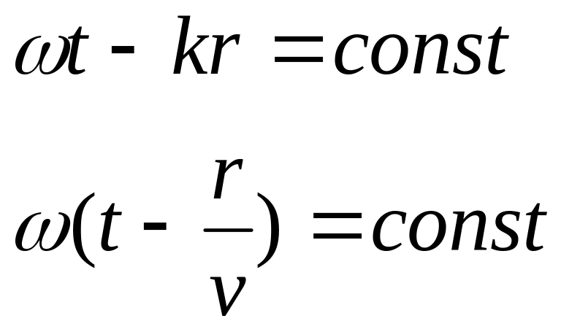

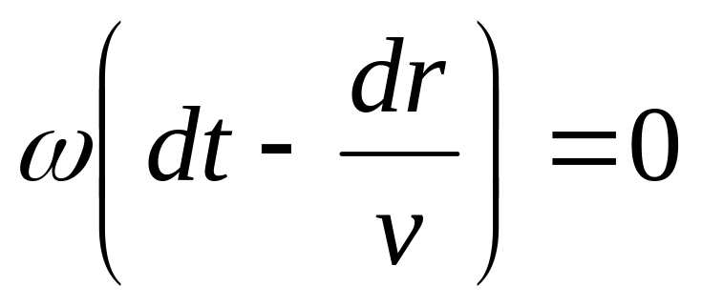
Фазовая скорость – это скорость перемещения фазы волны
продифференцируем

Slide 10
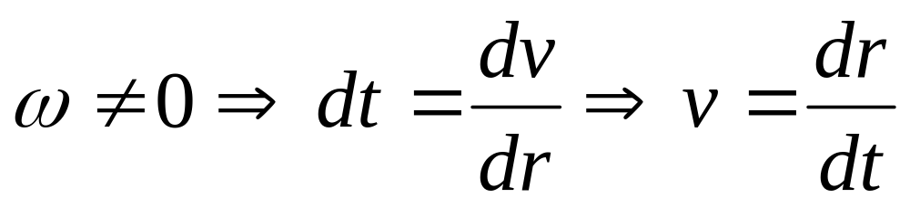
Фазовая скорость
Скорость перемещения фазы волны равна скорости волны

Slide 11
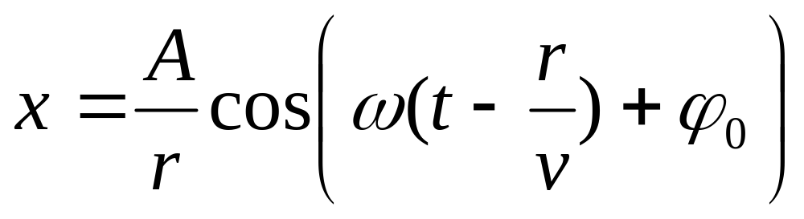
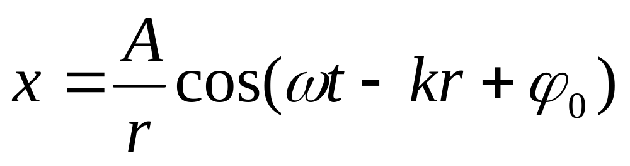
Уравнение сферической волны
.

Slide 12
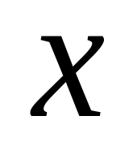

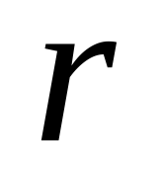
График гармонической поперечной волны, распространяющейся со скоростью v вдоль оси r
зависимость смещения всех частиц среды от расстояния
до источника колебаний в данный момент времени

Slide 13
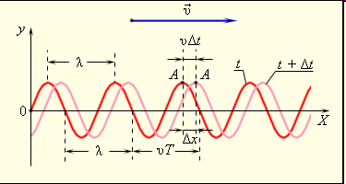

Распространение волны

Slide 14
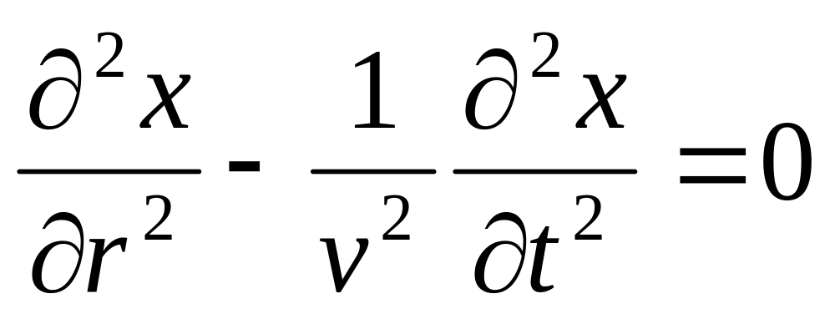
Волновое уравнение
Продифференцируем 2 раза по t и r уравнение волны, распространяющейся вдоль оси r
В результате получим:

Slide 15
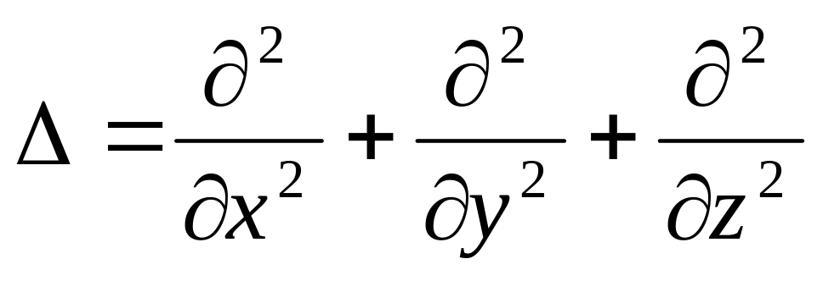

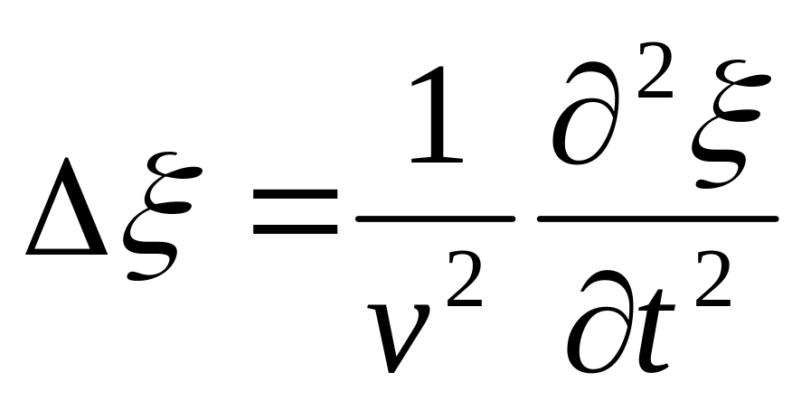
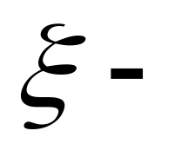
В общем случае
- оператор Лапласа
кси
дифференциальное уравнение в частных производных

Slide 16
Энергия волны
При распространении волн в среде происходит перенос энергии.
Элементарный объём среды ΔV обладает дополнительным запасом энергии
W=Wкин + Wпот

Slide 17
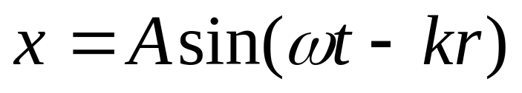
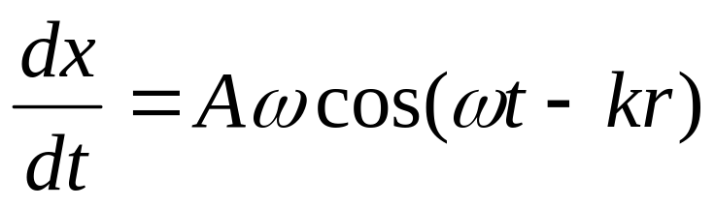
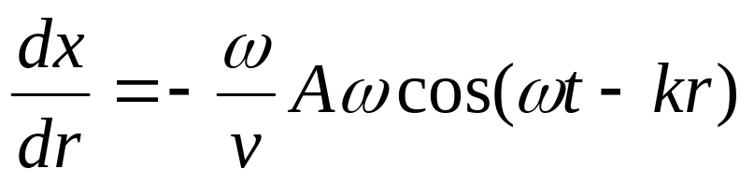
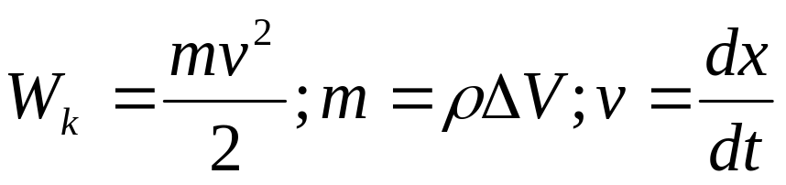
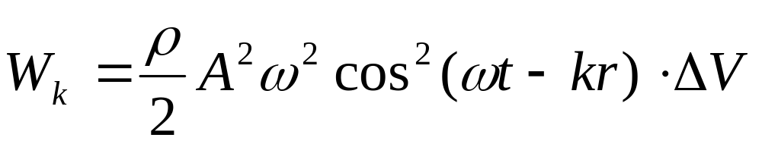
Рассмотрим продольную волну
Скорость колебаний точек
Деформация точек
Кинетическая энергия

Slide 18
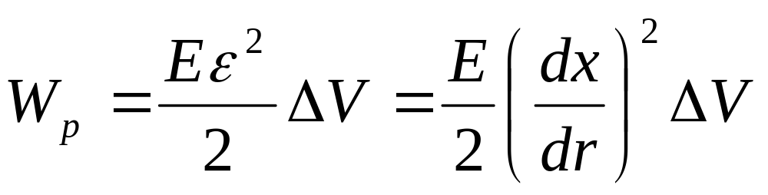
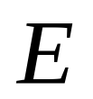
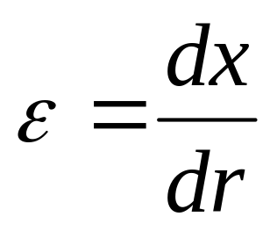
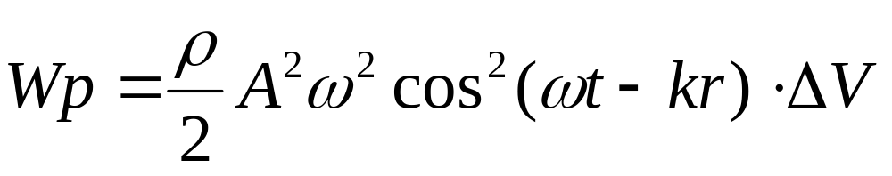
Потенциальная энергия
Модуль Юнга
Относительное удлинение

Slide 19
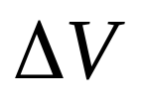
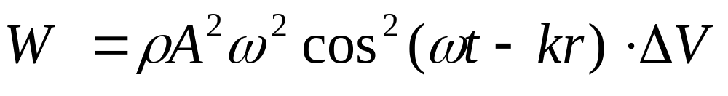
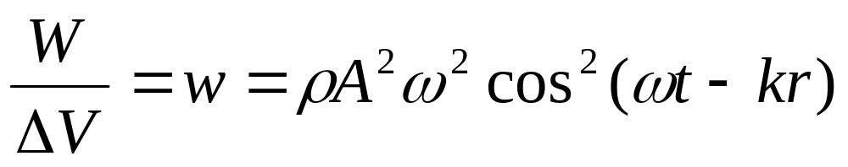
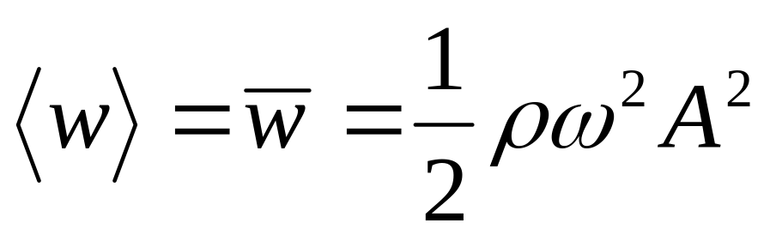
Полная энергия объёма
Плотность энергии
Среднее значение
плотности энергии

Slide 20
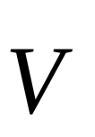

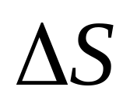
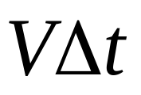
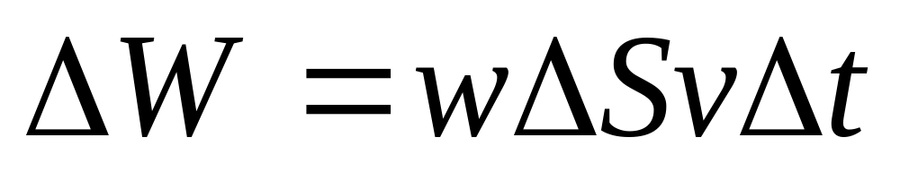
Итак, среда, в которой движется волна, обладает дополнительным запасом энергии.
Энергия распространяется от источника со скоростью V в различные точки среды.
Через площадку Δ S
за время Δt будет перенесена
энергия Δ W

Slide 21
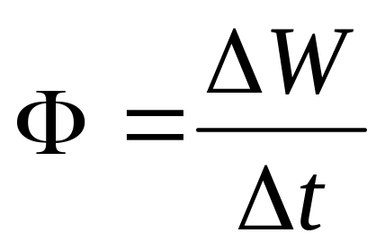
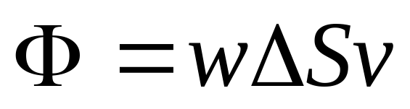
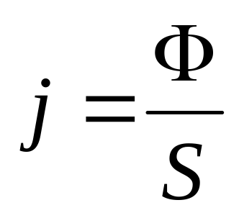
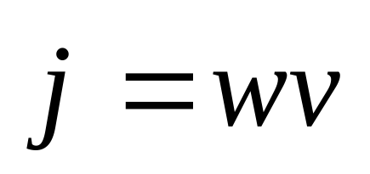
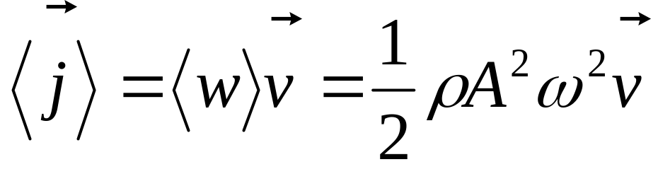
Поток энергии
(мощность )
Плотность потока энергии
Вектор Умова
Среднее по времени количество энергии,переносимое волной через единичную площадку за 1 с. Площадка перпендикулярна вектору скорости.

Slide 22
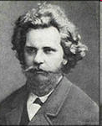
поток
.
Общее представление о потоке
энергии в пространстве впервые
было введено
Н. А. Умовым в 1874 году
В 1884 году идеи Умова были разработаны Д. Г. Пойнтингом
применительно к электромагнитной энергии. Потому вектор
плотности потока электромагнитной энергии называется
вектором Пойнтинга

Slide 23

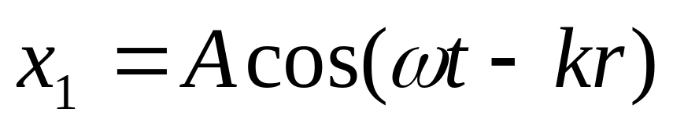
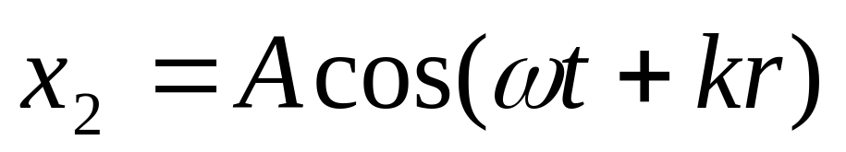
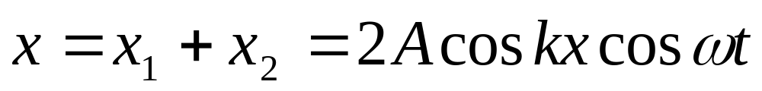
Стоячие волны
Образуются при наложении двух бегущих волн, распространяющихся навстречу друг другу с одинаковыми скоростями,частотами и амплитудами.

Slide 24
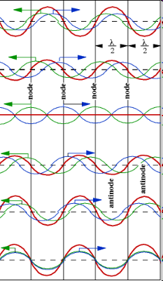
.

Slide 25
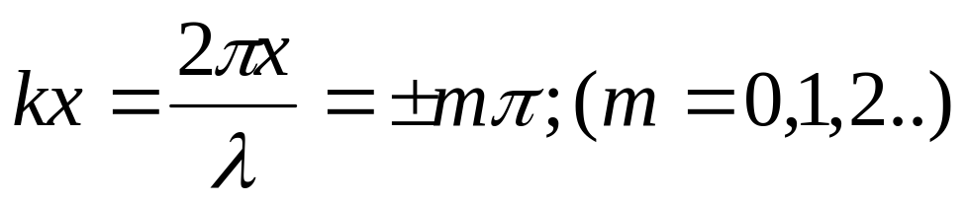
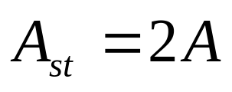




В точках среды, где амплитуда максимальна
Такие точки называются
пучностями
В точках среды, где ,
амплитуда Аst=0
Такие точки называются узлами

Slide 26

.

Slide 27
.
В отличие от бегущих волн, стоячие волны не переносят энергии, а точки колеблющейся системы (тела, среды) находятся в одинаковой фазе колебания, но с разными амплитудами. Образующиеся пучности и узлы разделены расстоянием, равным 1/2 длине волны

Slide 28

А.Н.Огурцов. Лекции по физике, т.5,стр. 25
.

Slide 29
Принцип суперпозиции волн
волны от разных источников распространяются независимо, и накладываясь, не изменяют друг друга. Результирующее смещение частицы среды в любой момент времени равно геометрической сумме смещений, которые частица получит, участвуя в каждом из слагаемых волновых процессов.

Slide 30



.
Представим себе импульс как совокупность
двух близких по частоте косинусоид
одинаковой амплитуды

Slide 31


.
где , - малые величины

Slide 32





.
.

Slide 33


не постоянно, меняется во времени и пространстве, однако меняется медленно, ибо δω и δk — малые (по сравнению с ω0 и κ0) величины. Поэтому, мы можем считать наш импульс косинусоидой с медленно изменяющейся амплитудой.

Slide 34

Групповая скорость волн
скорость перемещения импульса (U), названная Рэлеем групповой скоростью, будет отличаться от фазовой скорости (v) любой из составляющих его монохроматических волн.
(формула Рэлея).

Slide 35



Вывод формулы Рэлея
(U-групповая скорость, v-фазовая скорость)
.
Продифференцируем это выражение

Slide 36




.
.

Slide 37
.
В результате наложения волн результирующее колебание каждой частицы среды может происходить по любому сложному закону. Такое образование волн называется волновым пакетом или цугом волн. Скорость движения волнового пакета не совпадает со скоростью ни с одной из слагаемых волн.

Slide 38
Волновой пакет – это суперпозиция волн, мало отличающихся друг от друга по
частоте, занимающая в каждый момент времени ограниченную область в пространстве.
Групповая скорость – скорость движения группы волн, образующих волновой пакет, или скорость движения центра волнового пакета.

Slide 39
Групповая скорость
это - скорость перемещения максимума амплитудной огибающей квазимонохроматического волнового пакета (или цуга волн).
Групповая скорость определяет скорость переноса энергии и информации

